Slide 1
がん検診の精度管理について
国立がん研究センター
がん予防・検診研究センター 検診研究部
斎藤 博
Notes:
1

Slide 2
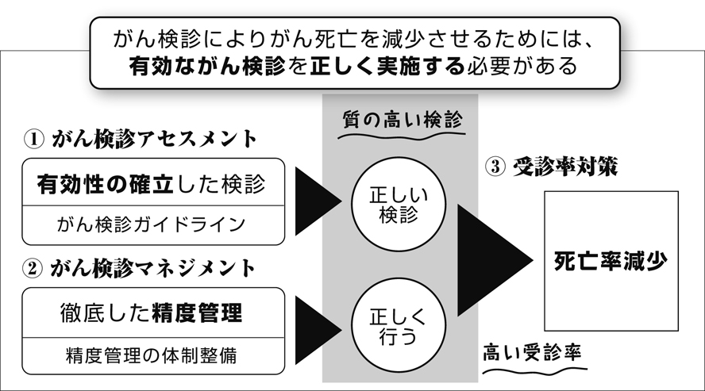
がん検診の3本柱

Slide 3
がん対策推進基本計画（H24年6月）
5.がんの早期発見 （抜粋）
取り組むべき施策
科学的根拠に基づくがん検診の実施
職域のがん検診についても、科学的根拠に基づいてがん検診を行うよう普及啓発
都道府県は生活習慣病検診等管理指導協議会の活用により、がん検診の実施方法や精度管理向上の取り組みを検討
受診者の不安を軽減するために、分かりやすいがん検診の説明を実施
受診率向上施策については、検診手続の簡便化、効果的な受診勧奨方法の開発、職域のがん検診との連携などを検討
がん検診の結果が「陽性」となる場合もあるなどがん検診の「欠点」についても普及啓発。
個別目標
5年以内に全ての市町村が、精度管理・事業評価を実施するとともに、
科学的根拠に基づくがん検診を実施することを目標とする
がん検診の受診率については、5年以内に50％（胃、肺、大腸は当面40％）を達成することを目標とする。
受診率の算定に当たっては40～69歳（子宮頸がんは20～69歳）までを対象。
５６％
３０％
２０％台

Slide 4
がん検診精度管理の経緯 ～精度管理指標の作成経緯
H15年
がん検診精度管理の手法について議論が開始された
（厚生労働省老健局「がん検診検討会」設置）
H19年
がん対策推進基本計画が策定された
個別目標：「全ての市町村が精度管理を実施すること」
H20年
がん検診精度管理手法が決定され、厚生労働省健康局通達にて周知された ①チェックリスト（がん検診の技術・体制指標）が作成された ②プロセス指標の基準値が設定された

Slide 5
がん検診チェックリスト-構造指標
・・・ 5がんでほぼ共通の約40項目
自治体の全実施項目数/分野別実施率が精度水準と全５がんで相関
分野1
分野2
検診対象者（受診率関連）
受診者の情報管理
・ 対象者の網羅的な名簿を住民台帳などに
基づいて作成しているか
・ 対象者数を把握しているか
・ 対象者に均等に受診勧奨を行っているか
・ 個人別の受診台帳または
データベースを作成しているか
分野6
分野3
検診機関の委託
要精検率の把握
・ 委託検診機関を仕様書をもとに
選定しているか
・ 要精検率を把握しているか
・ 仕様書に必須の精度管理項目を
明記させているか
分野4
分野5
精検受診の有無と受診勧奨
精密検査結果の把握
・ 精検受診率を把握しているか
・ がん発見率を把握しているか
・ 精検未受診率を把握しているか
・ 早期がん割合 を把握しているか
・ 精検未受診者に精検の受診勧奨を行っているか
・ 陽性反応適中度を把握しているか
Higashi T et al. JJCO 2010.
佐川元保 他、 肺がん 2010
Machii R et al. JJCO 2012
各項目に「yes」「No」で回答する
Notes:
CLはがん検診の質を担保するための体制・STRUCTUREに関する必要最低限の項目の実施状況をチェックするツールです。３７項目あり、市町村・検診機関に実施項目をイエス・ノーで答えてもらいイエスを増やしていくことで質を上げます。
機能別に６群からなり、分野１は受診率関連の体制、４は精検関連です。
イエスの数をスコアとし、それと分野別遵守率などで評価します。

Slide 6
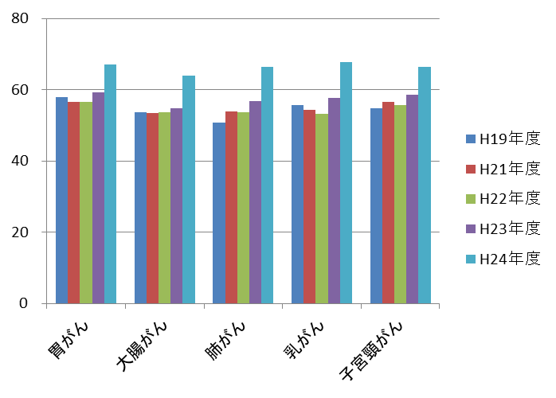
チェックリストで測る、がん対策推進基本計画の進捗状況
個別目標「全ての市町村で精度管理・事業評価が実施されること」 について
参考指標⇒ 事業評価のためのチェックリストの大項目を8割以上実施している自治体数
ベースライン（H19年度） * | 進捗状況（H21年度） * | 最新状況（H24年度） **
胃がん：57.9％ 子宮がん：54.8％ 肺がん：50.8％ 乳がん：55.7％ 大腸がん：53.6％ | 胃がん：56.5％ 子宮がん：56.5％ 肺がん：53.9％ 乳がん：54.4％ 大腸がん：53.5％ | 胃がん：67.1％ 子宮がん：66.4％ 肺がん：66.3％ 乳がん：67.7％ 大腸がん：63.9％
*厚労省公表資料：
がん対策推進基本計画中間報告書H22年6月15日（一部抜粋）
** 厚生労働科学研究費補助金
「標準的検診法と精度管理に係る新たなシステムなどの開発に関する研究」班しらべ

Slide 7
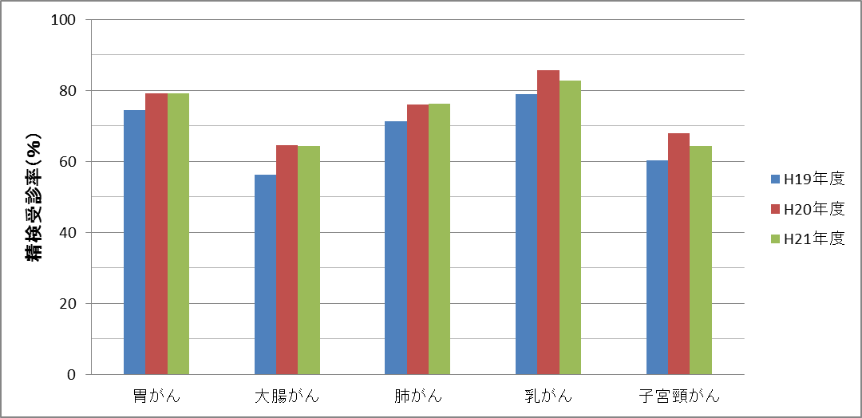
プロセス指標値の基準値及び 過去3年間の年次推移
 | 許容値 |  |  |  |  | 目標値 全がん
 | 乳がん | 子宮頸がん | 大腸がん | 胃がん | 肺がん
精検受診率 | 80％以上 | 70％以上 |  |  |  | 90％以上 5％以下
未把握率 | 10％以下
未受診率 | 10％以下 | 20％以下 |  |  |  | 5％以下
未受診率・未把握率 | 20％以下 | 30％以下 |  |  |  | 10％以下
要精検率 | 11.0％以下 | 1.4％以下 | 7.0％以下 | 11.0％以下 | 3.0％以下
がん発見率 | 0.23％以上 | 0.05％以上 | 0.13％以上 | 0.11％以上 | 0.03％以上
陽性反応的中度 | 2.4％以上 | 4.4％以上 | 1.9％以上 | 1.0％以上 | 1.3％以上
厚労省「今後の我が国におけるがん検診事業評価の在り方について」報告書より引用改変
精検受診率の年次推移
乳がんの許容値（80％）
4がんの許容値（70％）

Slide 8

大腸がん検診の達成基準(抜粋) EUガイドライン2010
 | 許容値 | 目標値
1. 受診勧奨の対象者カバー率 | 95 % | > 95 %
2. 受診率 | > 45% | > 65 %
3. 不十分なFOBTの割合 | < 3 % | < 1 %
4. 検診から結果通知（受理） まで15日以内 | > 90 %
5. 精検受診率 | 90 % | > 95 %
6. 精検まで通知から31日以内 | > 90 % | > 95 %
8. 内視鏡完遂(盲腸到達など)率 | > 90 % | > 95 %
9. 内視鏡後治療まで31日以内 | > 95%
10. プログラム参加内視鏡医の 年間実施検査数 | 300 | > 300

Slide 9
宮城県対がん協会の精検方式
精検処理能が不足する地域のために、我々は当施設においても精検を担当してきた。こうした精検実施体制にくわえて、地域検診において市町村と共同で行ってきた精検結果の把握と受診勧奨を我々が確実に行うこととした。
便潜血陽性者
①便潜血結果通知
＋精検予約の案内
④未検者への当施設保健師に
よる受診勧奨
②精検予約の積極介入
宮城県対がん協会
③精検実施
（地元医療機関を受ける場合もあり）
宮城県対がん協会 島田剛延先生

Slide 10
組織型検診の体制を標榜した精度管理体制
欧州では、検診の効果を十分に得るために、組織型検診を徹底すべきとされている。
組織型検診（Organized Screening）とは
・対象年齢、検診方法、検診間隔が定められていること
・対象となる集団が定義されていること
・実施に対して責任のある運営チーム
・診断や治療を行う医療チーム
・質を保証する仕組み（集計・チェック・指導など）
・がんの罹患や死亡を把握する仕組み
わが国の検診は、緑の部分に問題が多い
→欠けている部分を補わなくてはいけない
宮城県対がん協会
Notes:
10

Slide 11
全国集計と宮城県対がん協会の比較
-大腸がん検診（平成22年度）
検診の方法
受診者数
要精検率
精検受診率
受診者数
要精検率
精検受診率
地域
2,699,264
6.7％
70.7％
54,713
5.5％
92.4％
職域
2,715,223
5.0％
29.8％
6,023
5.7％
98.3％
ドック
764,458
5.6％
44.4％
4,692
5.1％
84.4％
全国集計
宮城県
対がん協会

Slide 12
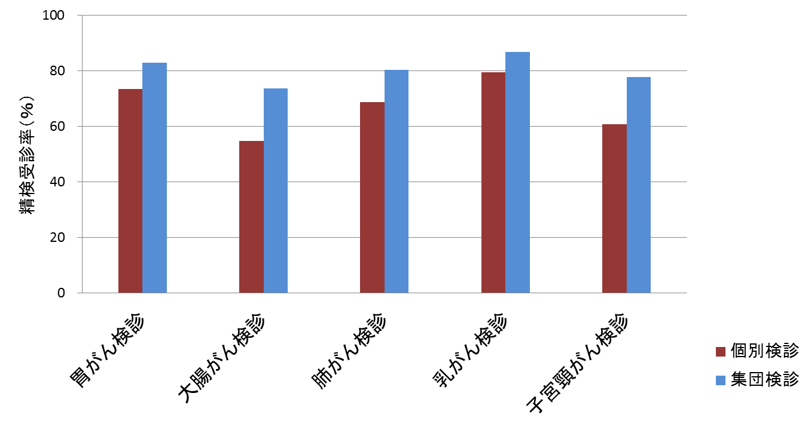
健康増進事業による対策型がん検診の問題点
いずれのがん種においても、集団検診に比べ
個別検診における精検受診率が低迷
H21年度地域保健・健康増進事業報告より集計

Slide 13
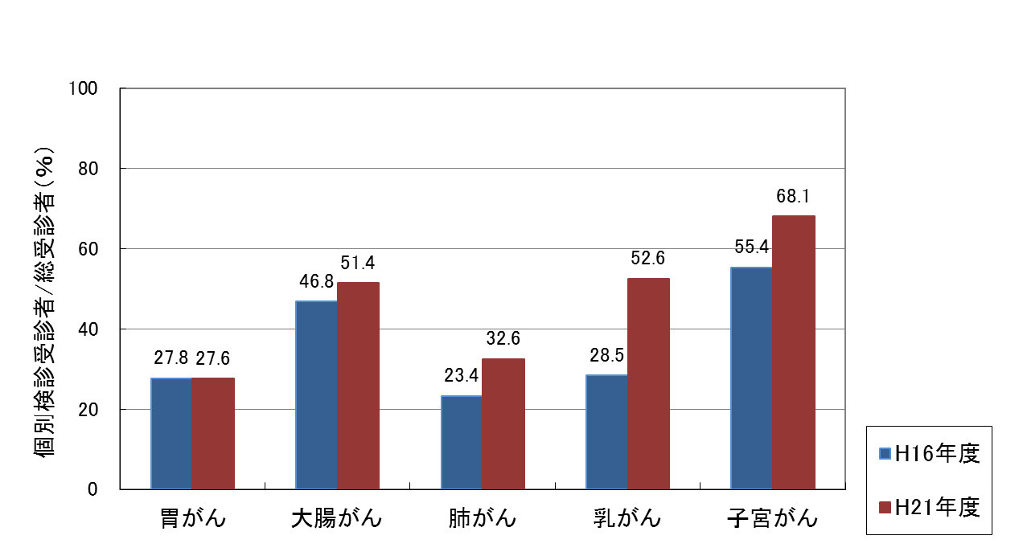
健康増進事業による対策型がん検診の問題点
― 個別検診の精度管理
個別検診受診者の割合
近年個別検診の実施割合は増加傾向
地域保健・老人保健事業報告
地域保健・健康増進事業報告より集計

Slide 14
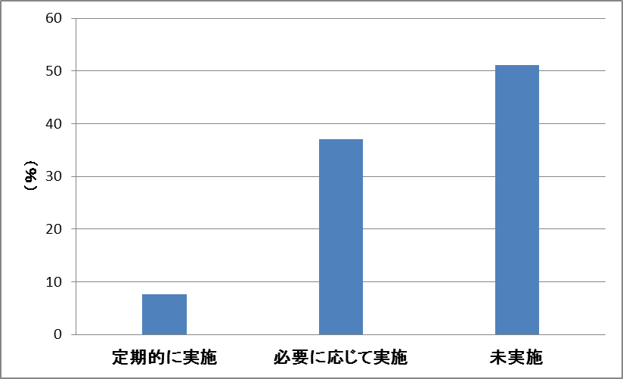
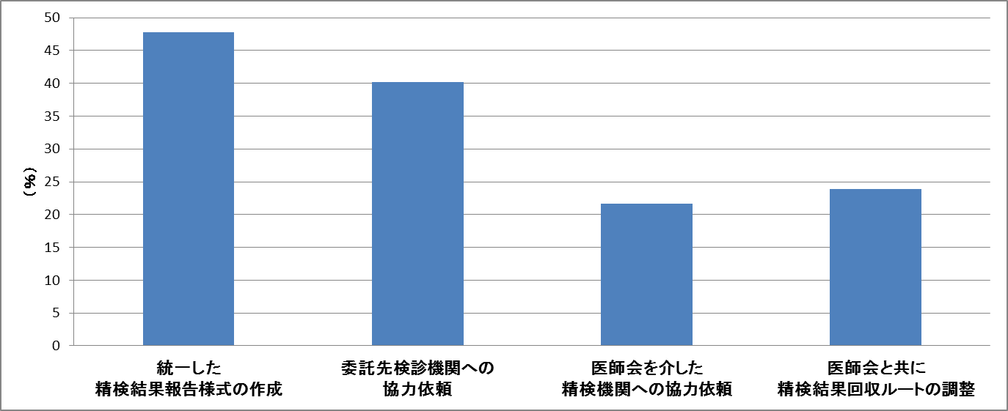
個別検診の精度管理に関する市町村の取組状況
医師会と協力して精度管理の検討を行っている市区町村の割合（％）
未実施：51%
N＝939※
※1種類でも個別検診を実施している市町村
半数の市区町村が
医師会と検討を行っていない
定期的に実施
必要に応じて実施
未実施
医師会と協力して精検結果を把握している市町村の割合（％）
精検結果回収案件(２項目)
22% 24%
約2割で実施
統一した精検結果報告様式の作成
委託先検診機関への協力依頼
医師会を介した
精検機関への協力依頼
医師会と共に
精検結果回収ルートの調整

Slide 15
職域検診には地域検診より大きな問題がある
しかしながら、地域と職域でその傾向は異なる。地域検診が精検受診率70％台で推移しているのに対して、職域では低下を続け平成22年度の精検受診率は29.8％と報告された。
地域
258万人
精検受診率
合計
(%)
職域
248万人
Ｈ4年
Ｈ13年
Ｈ22年
消化器がん検診学会全国集計

Slide 16
精度管理/事業評価 における国・都道府県・市町村・検診機関の役割
がん検診事業の評価に関する委員会報告書（平成20年3月）
がん検診に関する検討会中間報告(平成18年2月)から抜粋・要約
国の役割
国全体及び都道府県別のがん検診実施状況を分析・評価
検診機関の役割
指針に沿ってがん検診を実施し、検診実施体制を市区町村に報告する
がん部会での検討結果に基づいて、市区町村や検診機関に指導・助言する。
住民にはホームページで公表する。
都道府県の役割
委託先の全検診機関及び自らの検診実施体制を、都道府県に報告する
市区町村の役割
生活習慣病検診等管理指導協議会の下に各がん部会を設置し、
各市区町村及び各検診機関の事業評価を行う
都道府県がん部会の助言・指導に従って検診実施体制を改善する
精密検査機関の役割
市町村や検診機関の求めに応じて精検結果を報告する
分析・評価の指標

Slide 17
都道府県が今後検討すべき課題（基本計画に記載すべき施策）
施策の中に検診アセスメント（ホップ）、マネジメント（ステップ）、受診率向上（ジャンプ）のすべての項目が記載されていること
ジャンプ！
2. マネジメント
事業評価・精度管理を
実施
受診率の
向上
1. アセスメント
科学的に死亡率減少
効果が明らかな
検診方法のみを実施
ステップ！
質のよい
検診
3. 受診率UP
より多くの人に受診してもらえるような施策を
実施
ホップ！
有効な検診

Slide 18
● 47都道府県計画施策案の概要
【現状と課題】
受診率が正しく把握できないこと、低いことにのみ焦点を当てている
都道府県が多い
アセスメント、マネジメントの現状および課題についての評価・検討が必要
【取り組むべき施策】
受診率向上に関する施策を多く検討している都道府県が多い
アセスメント、マネジメントを考慮した施策を意図する都道府県は限定される
【個別目標】
受診率に関しては、多くの都道府県が現状を考慮した目標を検討している
アセスメントに関する目標が明確にされている都道府県はあまり見られない
マネジメントに関しては、精検受診率のみ多くの県が目標値として
設定している

Slide 19
●好事例と評価できる基本計画施策案（4府県からの抜粋）
 | アセスメント | マネジメント | 受診率向上
施策 内容 | ・国の指針に基づくがん検診の実施 ・職域でも国の指針に基づくがん検診を導入 | ・生活習慣病検診管理指導協議会等が市町村や検診団体と連携して事業評価を実施（評価結果は随時県民に情報提供、受診者の不安軽減） ・検診データとがん登録データとの照合 ・職域検診の精度管理 | ・これまでの受診率向上施策の効果を検証した上で、無料クーポン利用の普及啓発、職域検診との連携による受診勧奨など効率的・効果的な施策を実施 ・科学的根拠が認められた方法でのcall-recallの実施 ・職域の受診者数の把握
施策の 目標(/課題) | ・全市町村で有効性の確立したがん検診を継続実施 ・「がん検診のあり方に関する検討会」の検討結果（検診項目や方法）を踏まえて対応 ・（視触診単独の乳がん検診、PSAによる前立腺がん検診の実施市町村があることが課題） | ・がん検診の精度管理・事業評価を適切に行っている市町村の割合が100% ・全てのがん検診について偽陰性例を把握 | 受診率すべての部位で○○％以上 （県の現状を踏まえて設定。ある県は70％以上）
アウトカム （成果） | 全ての市町村で科学的根拠に基づくがん検診を実施 | ・県民が等しく精度の高いがん検診を受けられる体制を整備 ・対象者個人が早期発見の重要性を理解 | 受診率向上

Slide 20
今後検討すべき課題
健康増進事業によるがん検診
組織型検診のレベルへの向上
都道府県がん対策推進基本計画の推進
個別検診の精度管理体制の構築
職域のがん検診
精度管理体制構築

Slide 21
健康増進事業による検診向上のための技術的事項
ー前検討会(平成15-19年)での検討項目 (平成20年)の改訂
「がん予防重点健康教育及びがん検診実施のための指針」の改訂
厚労省研究班や各種学会から提出された改訂の要望を検討し、次回の改訂に反映する。
（別添資料1参照）
検診技術・体制指標（チェックリスト）の改訂
運用開始後（H20年3月以降）に明らかになった問題点を集積し改訂版を作成する（別添2参照）。
・指針や学会取扱い規約等の更新を反映する。
・項目の解釈を統一するなど、誤解を招かないよう工夫する。
・現状に即していない項目は改める、等。
個別検診は集団検診と精度管理体制が大幅に異なるため、現行のチェックリスト（集団検診用）は活用できない。個別検診のチェックリストを新規に作成する。
プロセス指標の基準値（許容値、目標値）の改訂
基準値の設定時（H20年3月）の方針は、「基準値は一時的なものとし、その後の精度管理状況の変化を踏まえて適宜更新する」であった。運用後5年間の状況（各指標値の5年間の動向、県毎）を分析し、基準値の見直しを行う。

